Slide 1
Выравнивающе-развивающая методика
Методика преподавания темы
«Текстовая информация и компьютер»
Презентация подготовлена
методистом ИМЦ
Соболевой Лидией Алексеевной

Slide 2
Теоретическая часть
Обоснование:
Разброс стартового уровня знаний учеников по информатике огромен:
от уверенных пользователей и участников различных конкурсов и олимпиад до отсутствия минимально приемлемых знаний.
Выравнивающая:
Позволяет за один учебный год выровнять уровень знаний школьников по базовому курсу.
Развивающая:
позволяет поддерживать достаточно высокий уровень интереса к изучаемому материалу у школьников, имеющих высокие стартовые позиции в информатике.

Slide 3
Теоретическая часть
Область применения методики:
Классы учеников, имеющих различный стартовый уровень по информатике.
Период применения:
Год, в течение которого происходит выравнивание базового уровня по информатике.

Slide 4
Теоретическая часть
Результаты применения методики:
Достаточно высокий результат усвоения в пределах требований к обязательным результатам обучения;
При освоении обязательного базового курса у всех учеников постоянно поддерживается интерес к изучаемому материалу;
Учитель имеет возможность работать в режиме "индивидуального подхода" практически на одном и том же методическом материале.

Slide 5
Теоретическая часть
Основные постулаты методики:
Все ученики могут и должны освоить учебный материал полностью;
Каждому ученику требуется свой темп обучения и понятный для него способ и глубина изложения материала (способности ученика определяются его темпом учения не при усредненных, а при оптимально подобранных для данного ученика условиях);
Учителем должны быть выработаны четкие критерии полного усвоения темы, раздела, (эти критерии вытекают из целей, из осознания планируемых результатов обучения), они должны быть сформулированы в виде перечня умений, не допускающих расширенного или неоднозначного толкования;
Все учащиеся должны быть ознакомлены с основными принципами методики, по которой им предстоит учиться (таким образом, каждый ученик становится активным участником процесса обучения).

Slide 6
Теоретическая часть
Принципы, на которых основана выравнивающе-развивающая методика:
Весь учебный курс разбит на блоки, каждый блок закончен по смыслу (содержательная целостность);
Изучение каждого блока строится с использованием следующих элементов учебного процесса: лекция, практическое занятие, самостоятельная работа учащихся, проверка знаний;
К каждому учебному блоку разрабатываются практические задания (практикумы) с задачами различного уровня сложности;
К каждому блоку разрабатывается система проверки знаний и умений;
Ученику предоставляется возможность в рамках изучаемой темы выбрать наиболее интересное (полезное) для него задание (вариативность практических заданий);
Терминология, используемая при изложении материала, должна соответствовать общему уровню образования учащихся.

Slide 7
Практическая часть
Тема «Текстовая информация и компьютер»
– третья по счёту в курсе изучения Информатики и ИКТ в 8 классе по программе И.Г. Семакина и на её изучение отводится 18 часов.
Рекомендуется использовать следующие методы и формы ведения урока: объяснительно-иллюстративный, эвристический, проблемный, лекция, беседа, семинар, собеседование, зачёт, лабораторная, самостоятельная, практическая работы.

Slide 8
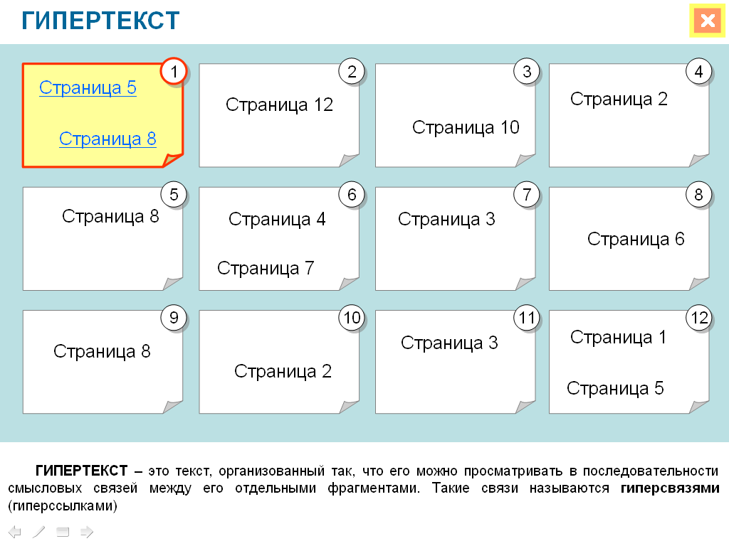
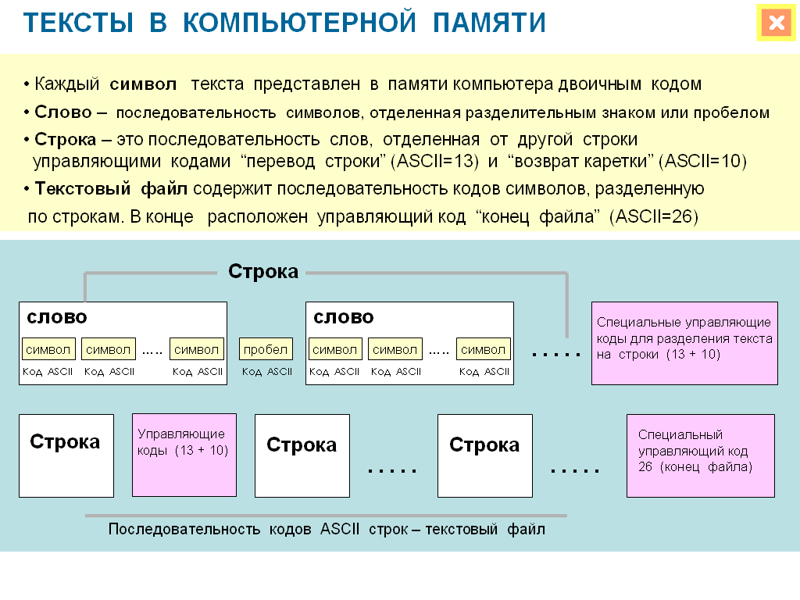
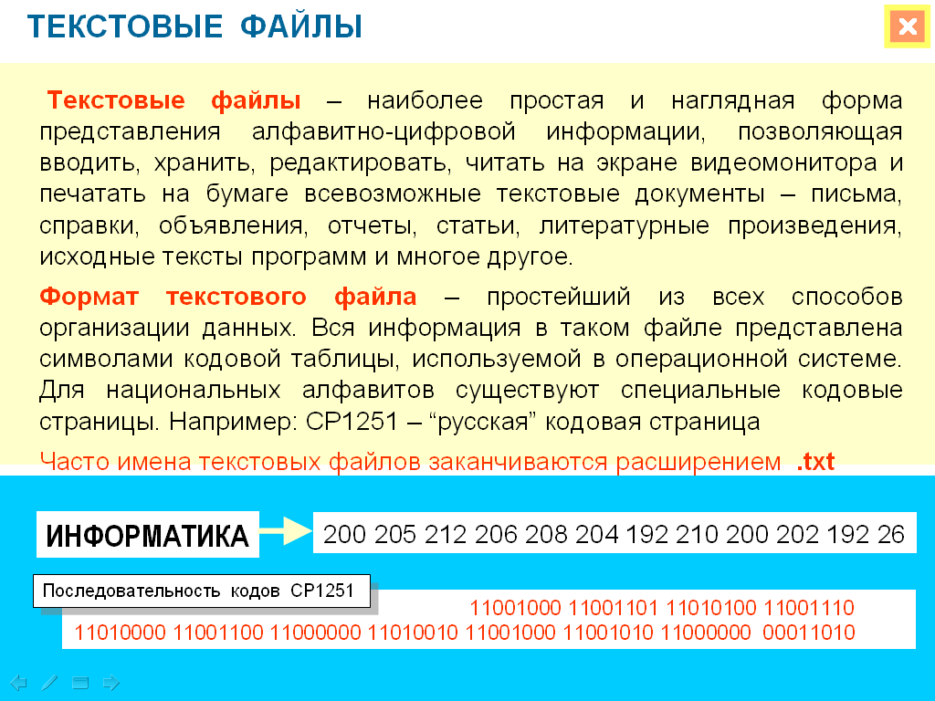
Практическая часть
На лекционных занятиях целесообразно применять электронные образовательные ресурсы, в частности ЦОР И.Г. Семакина для 8 класса, а также материал глобальной сети Интернет.
Например, при объяснении темы «Тексты в компьютерной памяти: кодирование символов, текстовые файлы» можно использовать следующие плакаты:

Slide 9
Практическая часть
На лабораторных работах учащимся предоставляются задания различных уровней сложности. Например, при выполнении Лабораторной работы № 1 «Основные приемы ввода и редактирования текста» используются следующие карточки – задания:
ЛАБОРАТОРНАЯ РАБОТА № 1 1. Наберите с помощью клавиатуры стихотворение А.С. Пушкина «У лукоморья дуб зеленый», причем заголовок наберите заглавными буквами и каждую строчку тоже начинайте с заглавной буквы. Располагайте текст около левого края экрана. ЛУКОМОРЬЕ У лукоморья дуб зеленый, Златая цепь на дубе том. И днем, и ночью кот ученый Все ходит по цепи кругом: Идет направо – песнь заводит, Налево – сказки говорит. Там чудеса: там леший бродит, Русалка на ветвях сидит. Там на неведомых дорожках Следы невиданных зверей. Избушка там, на курьих ножках Стоит без окон и дверей. 2. Отделите все строки друг от друга, вставляя каждый раз пустую строку. 3. Употребляя операцию разбиения строки, сделайте так, чтобы в каждой строке осталось только одно слово, и расположите эти слова лесенкой (как у Маяковского). 4. Соедините сроки так, чтобы они стали такими, как до разбиения. Что у Вас получилось? Если это первоначально набранный текст, то ПОЗДРАВЛЯЕМ! 5. Сохраните свой файл: меню «Файл», «Сохранить как», «Мои документы», «Лукоморье», «Сохранить».
Лабораторная работа № 1 Запустите программу Word: Пуск – Программы – Microsoft Office – MS Word. С помощью клавиатуры наберите следующий текст как показано в работе: Ночь, улица, фонарь, аптека, Бессмысленный и тусклый свет. Живи еще хоть четверть века - Все будет так. Исхода нет. Умрешь - начнешь опять сначала И повторится все, как встарь: Ночь, ледяная рябь канала, Аптека, улица, фонарь. Для перехода на следующую строку, используйте клавишу Enter. Для написания большой буквы, используйте клавишу Schift или Caps Lock. Сохраните документ: Файл – Сохранить как. В появившемся окне «Сохранение документа» выбираем папку с номером и буквой своего класса, нажимаем, открываем и в строке «Имя документа» пишем «Стихотворение», затем нажимаем на кнопку «Сохранить». Закройте программу Word, нажав на красный крестик в правом верхнем углу окна.

Slide 10
Практическая часть
При выполнении проверочных работ, учащимся также предоставляется материал из ЦОР И.Г. Семакина или подготовленный учителем.
Контрольная работа представляет собой тест, который выполняют учащиеся.
Тест предоставляется учащимся в двух вариантах с разным количеством вопросов: бумажном (проверяет учитель и рефлексия проходит под руководством учителя) и компьютерном (учащиеся сразу получают результат и могут провести рефлексию сами). Учащиеся сами выбирают вариант решения теста.
На итоговом тестировании проверяется работа учащихся не только с материалом учебника, но и с дополнительной литературой других источников (библиотека, ресурсы Интернет, энциклопедии и т.д.), а также практические навыки, полученные на лабораторных работах.

Slide 11
Выводы
Однако успешность работы учащихся зависит не только от того, насколько они владеют определёнными навыками, но и от умения учителя эффективно организовать работу учащихся на уроке.
Поэтому особо хочется подчеркнуть важность самостоятельного добывания знаний учащимися при изучении той или иной темы (вопроса). В такой ситуации ученики проявляют заинтересованность в работе с информацией, выдвигают и обосновывают свои предположения, вспоминают пройденный материал, самостоятельно получают новые знания.

Slide 12
Библиография
И.Н. Фалина, Выравнивающе-развивающая методика преподавания информатики, М.:"Информатика", №33
http://sandbox.openclass.ru/node/165904

Slide 13
Желаю успеха!

